Slide 1


Thứ hai, ngày 30 tháng 01 năm 2023
BÀI 8
BÀI TRÌNH CHIẾU

Slide 2




BÀI 8. BÀI TRÌNH CHIẾU
Bài trình chiếu và nội dung trang chiếu
Bài trình chiếu và nội dung trang chiếu
1
Bố trí nội dung trên trang chiếu
2
Bố trí nội dung trên trang chiếu
Tạo nội dung văn bản cho trang chiếu
3
Tạo nội dung văn bản cho trang chiếu
Phần mềm trình chiếu PowerPoint
Phần mềm trình chiếu PowerPoint
4

Slide 3
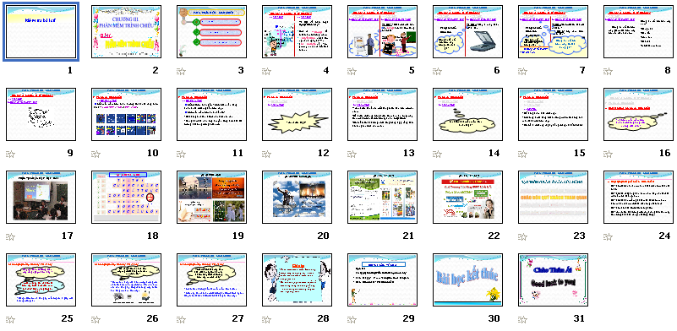
BÀI 8. BÀI TRÌNH CHIẾU
1. Bài trình chiếu và nội dung trang chiếu
Quan sát hình sau:
Bài trình chiếu

Slide 4
BÀI 8. BÀI TRÌNH CHIẾU
1. Bài trình chiếu và nội dung trang chiếu
Bài trình chiếu là tập hợp các trang chiếu và được lưu trên máy dưới dạng một tệp.

Slide 5
BÀI 8. BÀI TRÌNH CHIẾU
1. Bài trình chiếu và nội dung trang chiếu
Nội dung trên trang chiếu có thể là:
Văn bản:thường là những câu ngắn gọn, được trình bày dưới dạng liệt kê.
Hình ảnh, biểu đồ minh họa, ...
Các tệp âm thanh, các tệp phim...
hoặc các dạng kết hợp của các đối tượng đó.

Slide 6
BÀI 8. BÀI TRÌNH CHIẾU
2. Bố trí nội dung trên trang chiếu
Một bài trình chiếu thường có trang đầu tiên gọi là trang tiêu đề, các trang còn lại gọi là trang nội dung
Bố trí nội dung có nghĩa là cách thức sắp xếp vị trí của các thành phần nội dung (văn bản, hình ảnh, biểu tượng tệp âm thanh, tệp phim,...) trên trang chiếu.

Slide 7
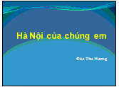
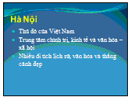

1
2
3
Trang tiêu đề
Các trang nội dung

Slide 8
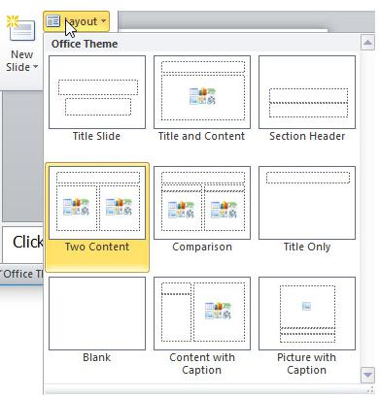
- Các phần mềm trình chiếu thường có sẵn các mẫu bố trí nội dung trên trang chiếu (layout)

Slide 9
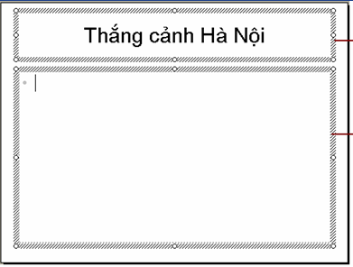
BÀI 8. BÀI TRÌNH CHIẾU
3. Nhập nội dung văn bản cho trang chiếu
Khung văn bản
Khung văn bản

Slide 10
BÀI 8. BÀI TRÌNH CHIẾU
3. Nhập nội dung văn bản cho trang chiếu
Nội dung trên trang chiếu được nhập vào các khung văn bản
Có 2 khung văn bản:
Khung tiêu đề trang: chứa văn bản làm tiêu đề trang chiếu
Khung nội dung: được định dạng sẵn để nhập văn bản dạng liệt kê

Slide 11
BÀI 8. BÀI TRÌNH CHIẾU
4. Trình chiếu
Để trình chiếu em nháy nút Slide show ở góc phải phía dưới màn hình
Sử dụng các phím mũi tên để trình chiếu các trang tiếp theo
Nhấn phím ESC để thoát khỏi chế độ trình chiếu

Slide 12

Ghi nhớ
Bài trình chiếu là tập hợp các trang chiếu được đánh số thứ tự. Nội dung trên các trang chiếu có thể là văn bản, hình ảnh, âm thanh, đoạn phim…
Các khung văn bản có sẵn trên trang chiếu được dùng để nhập nội dung dạng văn bản.

Slide 13

Bài học kết thúc

